Slide 1
第二课
散步的小猫
Notes:
本PPT模板部分元素使用了幻灯片母版制作。如果需要修改，点击-视图-幻灯片母版-修改；完成后关闭编辑母版即可。

Slide 2
如何让卡通人物动起来？

Slide 3
外观类积木
外观类积木在Scratch 3.0中是用紫色标记的，这类积木主要控制的是角色的造型。

Slide 4
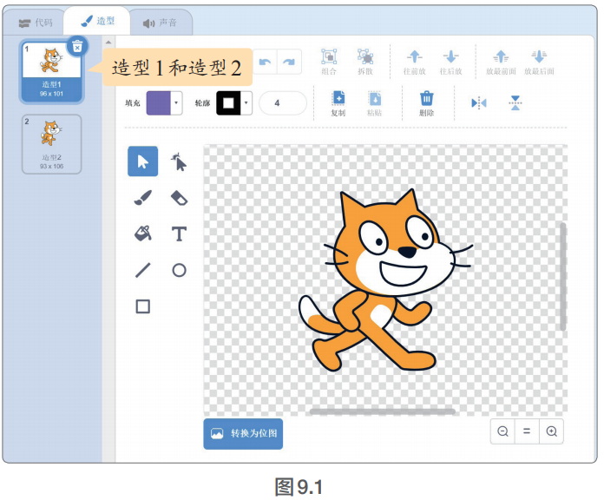
外观类积木
以默认的小猫为例，这个角色本身自带了两个造型，分别叫“造型1”和“造型2”，选中小猫，再选择“造型”选项卡，就可以看到这两个造型了（见图9.1）。

Slide 5
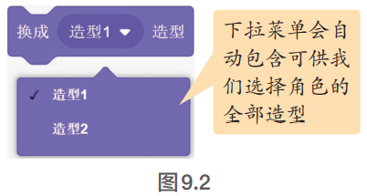
外观类积木
使用外观类积木，不断切换小猫的两个造型，就可以看到小猫动起来。动画片应用的也是这个原理（所需积木见图9.2）。

Slide 6
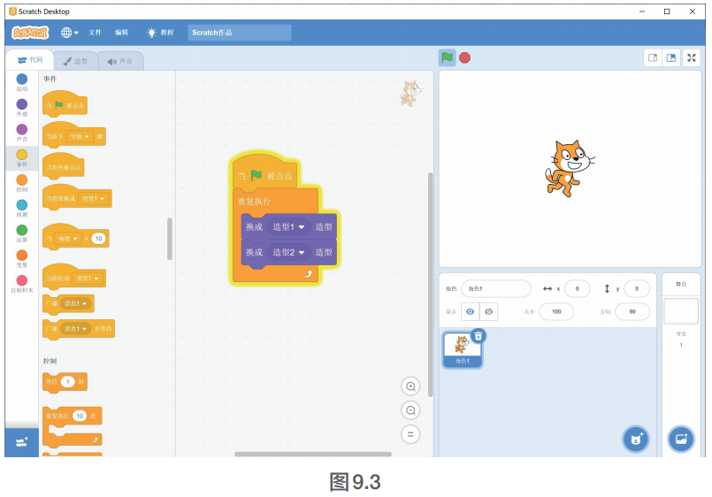
外观类积木
脚本（见图9.3）

Slide 7
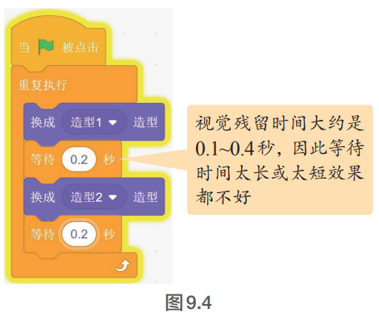
外观类积木
需要在每个“换成□造型”积木之后加一个“等待□秒”积木。

Slide 8
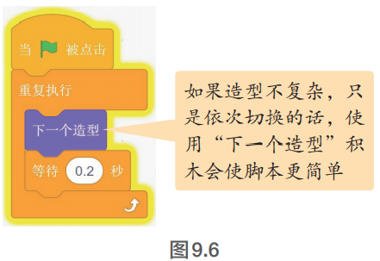
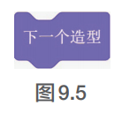
外观类积木
“下一个造型”积木也可以实现刚才的效果（见图9.5）：只能按顺序一个一个地把角色的造型切换过来，不能按照造型的名称精确切换；
如果角色里面包含特殊造型，而且只能在特定情况下才切换，这时就不能使用“下一个造型”积木了（使用“下一个造型”积木的脚本见图9.6）。

Slide 9
外观类积木
“显示”
“隐藏”
“将大小增加□”
“将大小设为□”

Slide 10
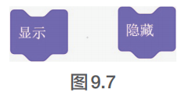
外观类积木
“显示”:“显示”积木就是让我们能看见角色;
“隐藏”:而“隐藏”积木就是让我们看不见角色（见图9.7）;

Slide 11
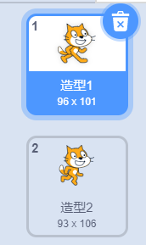
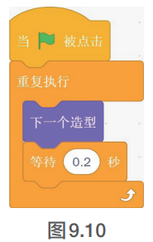
外观类积木
做出小猫走路的效果
做好小猫的造型变换:小猫的角色仅包含两个简单的造型（见图9.9,见图9.10）
图 9.9

Slide 12
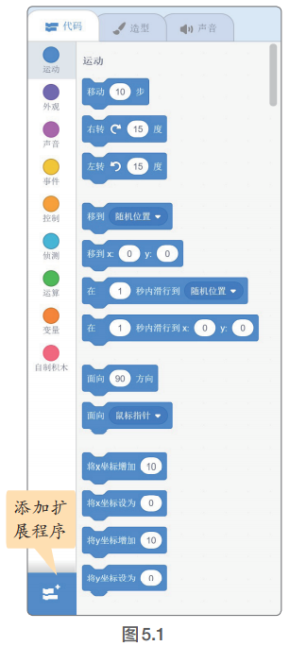
让角色动起来
选择“代码”选项卡，在页面最左侧有9个“彩色圆点”，它们的下面标有文字，而在它们的右侧是标有文字的各种图形（见图5.1）。

Slide 13
让角色动起来
这些有着不同文字的图形被称作“积木”，也叫作命令或指令。
“彩色圆点”表示各种积木的类别。

Slide 14
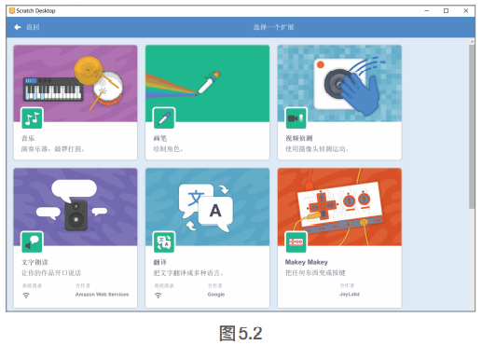
让角色动起来
页面左下角的图标是添加扩展程序。单击该图标后，会进入扩展程序添加页面（见图5.2）。

Slide 15
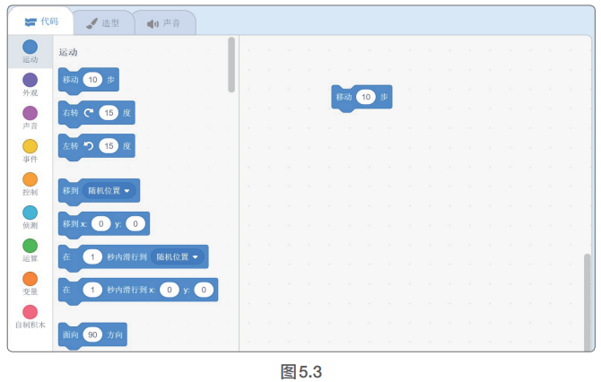
让角色动起来
单击“运动”，将其中的“移动10步”积木拖到脚本编辑区（见图5.3）；
双击脚本编辑区的积木；

Slide 16
小猫移动的距离太短了，看起来不明显？

Slide 17
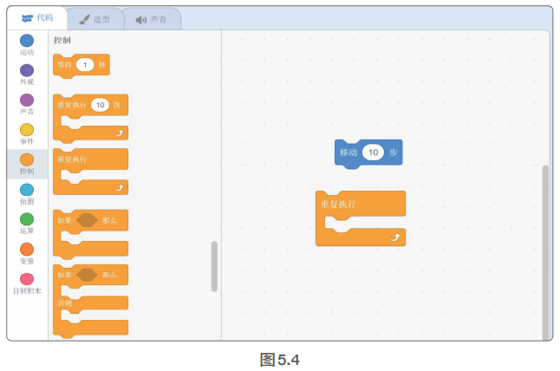
让角色动起来
“重复执行”属于控制类积木（见图5.4） ；

Slide 18
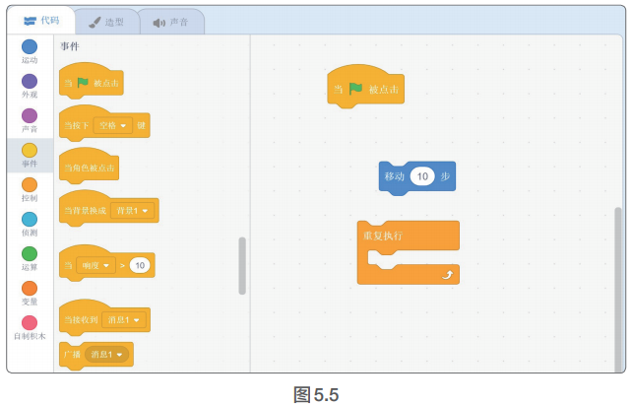
让角色动起来
“当绿旗被点击”属于事件类积木（见图5.5）。

Slide 19
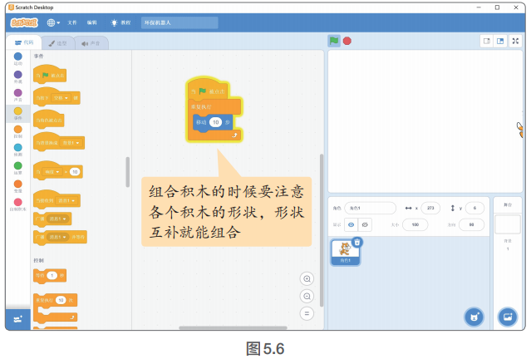
让角色动起来
将积木组合起来，并单击舞台上方的绿旗就可以运行程序了（见图5.6）。

Slide 20
小猫跑到舞台边缘回不来了！

Slide 21
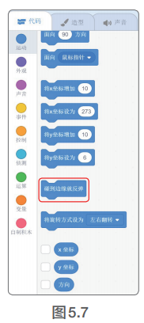
让角色动起来
“碰到边缘就反弹”积木（见图5.7）：“边缘”指的是舞台的上、下、左、右四个边缘；

Slide 22
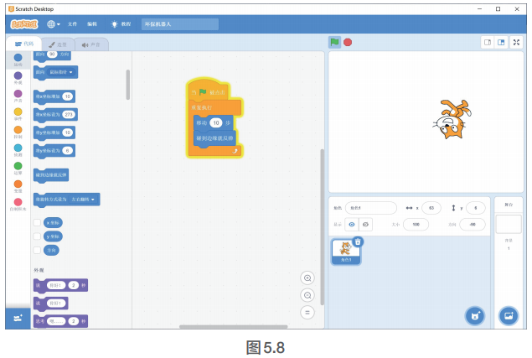
让角色动起来
在“反弹”时，小猫的运动方向和原来相反（见图5.8）。

Slide 23
小猫怎么倒着走了呢？

Slide 24
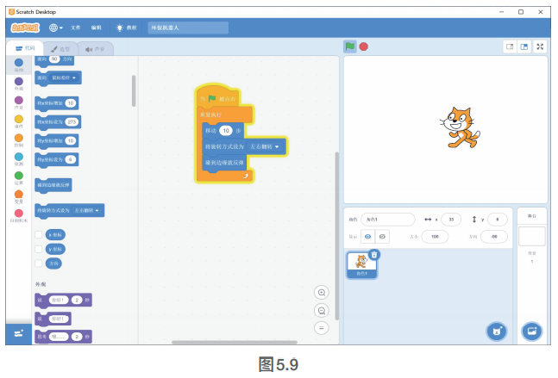
让角色动起来
向脚本中添加了一个“将旋转方式设为左右翻转”积木（见图5.9）。

Slide 25
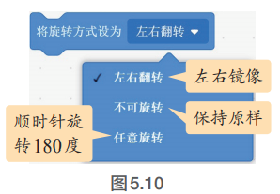
让角色动起来
“将旋转方式设为□”积木有3个参数（见图5.10）分别是“左右翻转”“不可旋转”和“任意旋转”。

Slide 26
让角色动起来
设定为“左右翻转”后，角色在碰到边缘反弹时直接变为原来的镜像图形；
设为“不可旋转”时则始终保持原有图形样式，在碰到边缘反弹后会倒退；
设为“任意旋转”后，碰到边缘反弹时，会将图像顺时针旋转180度，所以图像就倒过来了。

Slide 27
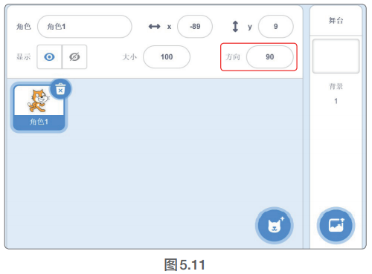
让角色动起来
添加一个角色后，其默认的方向是正右方；
在角色列表区选中一个角色后，角色列表区上方显示的该角色的方向是以度数的形式表现的（见图5.11）。

Slide 28
让角色动起来
Scratch 3.0将正上方定义为0度，度数随顺时针方向逐渐增大，正右方为90度，正下方为180度；
逆时针方向度数逐渐减小，均为负数（-1度~-179度），正左方为-90度。

Slide 29
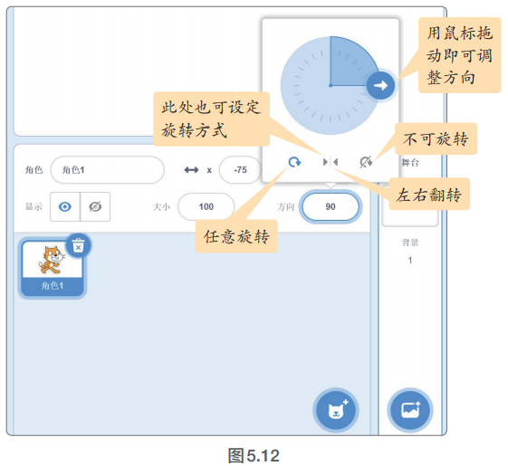
让角色动起来
我们可以直接输入我们想要的度数，也可以单击方向数值，利用弹出的菜单来调整方向（见图5.12）。

Slide 30
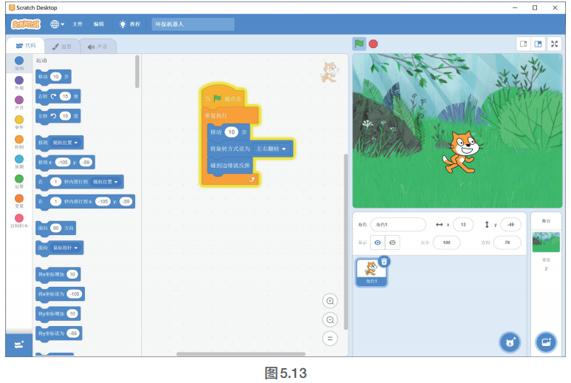
让角色动起来

Slide 31
我的思考
如果想控制角色的旋转方式，有几种方法呢？都是什么呢？
如何能让角色满屏幕地运动，而不只是左右来回运动呢？

Slide 32
新任务
晖晖想让小猫运动得更快，你知道怎么办吗？

Slide 33
扩展知识
像素是图像中不可分割的单位。所谓不可分割就是它不能够再分成更小的单位，它是以一个单一颜色小格的形式存在的。每一个点阵图像都包含了一定量的像素，这些像素决定了图像在屏幕上所显示的大小。我们常说的像素值其实是最大像素的意思，可以简单地认为是总的像素数量。像素是分辨率的单位，这个像素值仅仅是有效最大分辨率。

Slide 34
扩展知识
以下为常见像素和分辨率的对应关系。
30万像素，640像素×480像素
50万像素，800像素×600像素
80万像素，1024像素×768像素
130万像素，1280像素×960像素
200万像素，1600像素×1200像素
310万像素，2048像素×1536像素

Slide 35
扩展知识
以下为常见像素和分辨率的对应关系。
430万像素，2400像素×1800像素
500万像素，2560像素×1920像素
600万像素，3000像素×2000像素
800万像素，3264像素×2488像素
1100万像素，4080像素×2720像素
1400万像素，4536像素×3024像素

